Slide 1
视觉目标分类检测分割及PyTorch实现
彭小江 副教授
深圳技术大学 大数据与互联网学院
邮箱: pengxiaojiang@sztu.edu.cn
个人主页: pengxj.github.io

Slide 2
计算机视觉基础任务
分类
检测
分割、语义分割
其他 (tracking in videos, camera pose estimation, body pose estimation,
3d reconstruction, denoising, super-resolution, auto-captioning, synthesis, etc.)

Slide 3
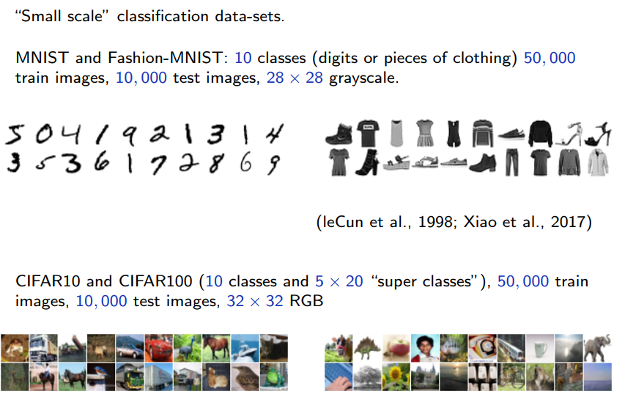
分类任务
解决是什么问题

Slide 4

ImageNet（大规模视觉目标分类）
ImageNet is an image database organized according to the WordNet hierarchy
About 15M Labeled High resolution Images
Roughly 22K Categories
Collected from the web,labeled by Amazon Mechanical Turk

Slide 5
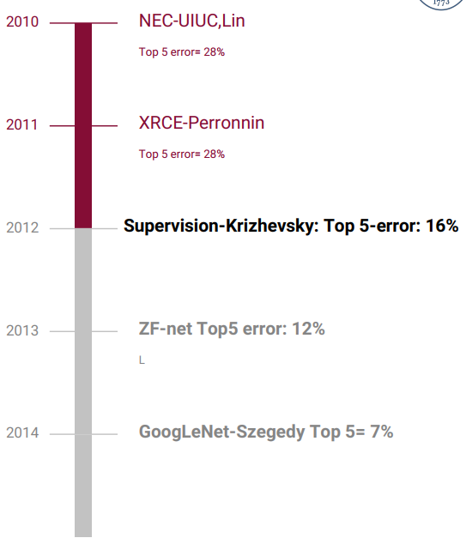
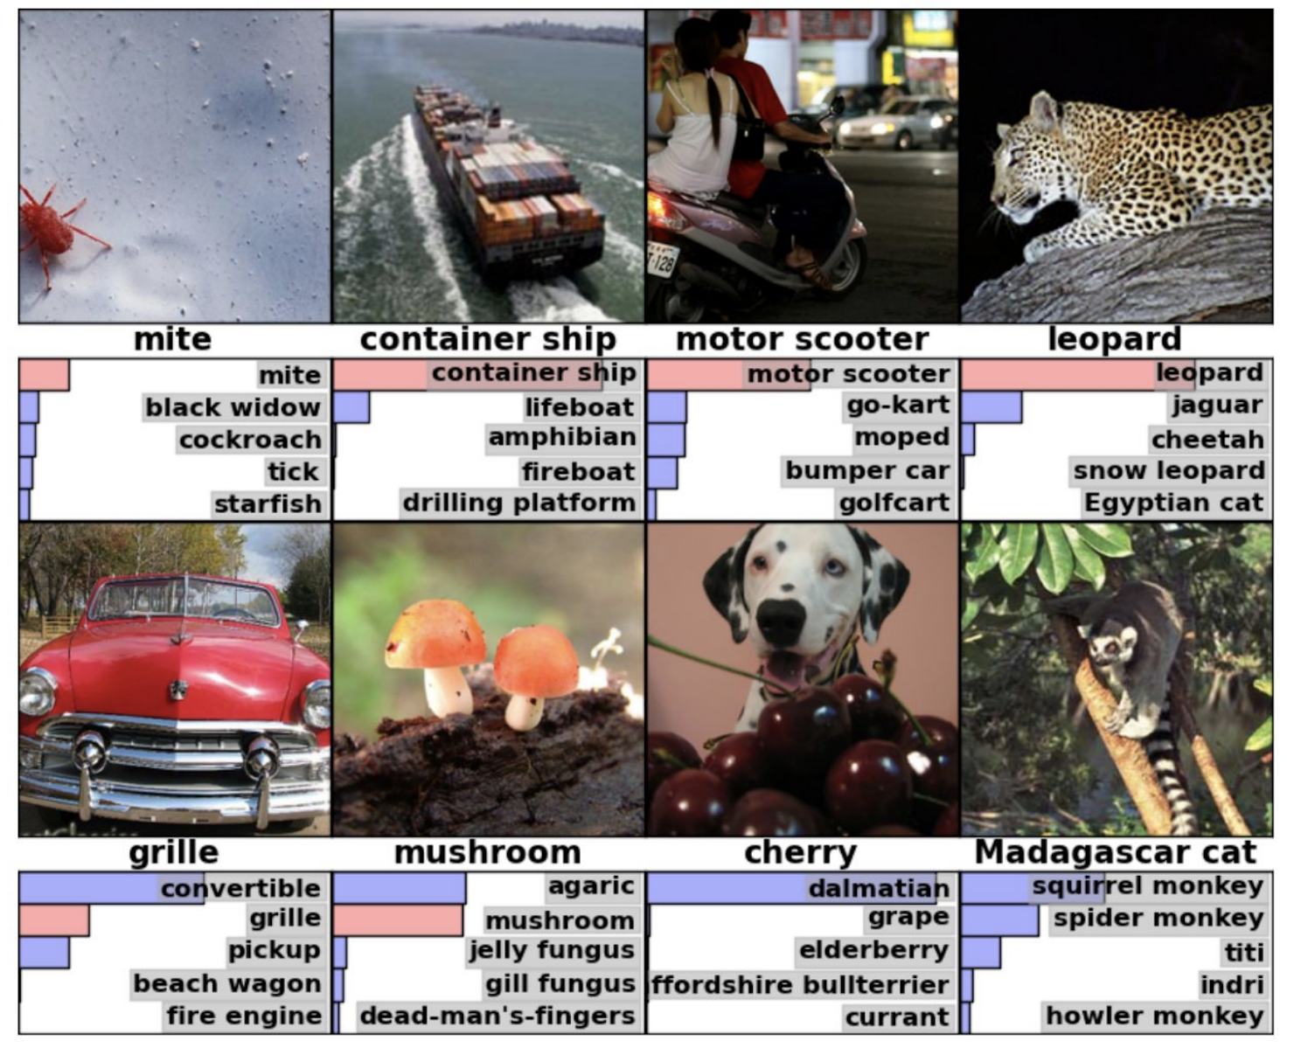
ILSVRC
ImageNet Large Scale Visual Recognition Challenge
Task: 1.2M train, 50K Validation, 100K test,1000 categories
Goal: Top-5 error

Slide 6
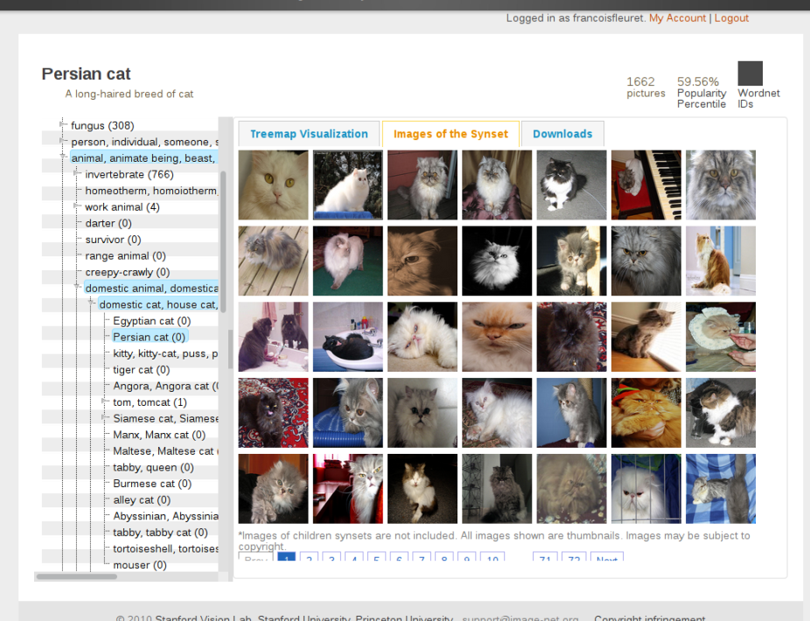
ImageNet

Slide 7
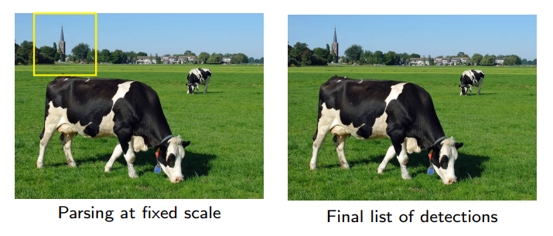
检测任务
解决是什么、在哪里

Slide 8
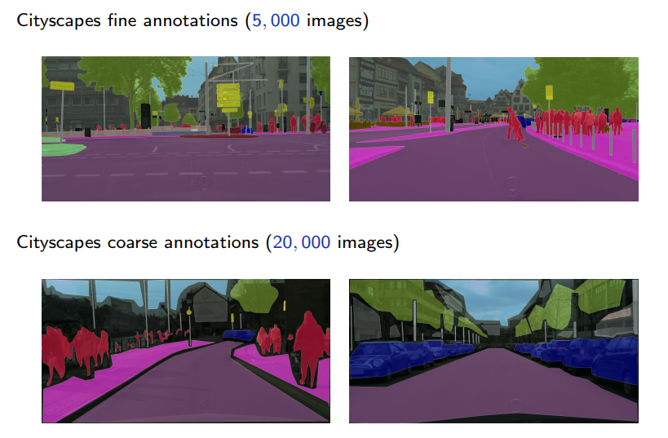
（语义）分割任务
解决每个像素点属于什么类

Slide 9
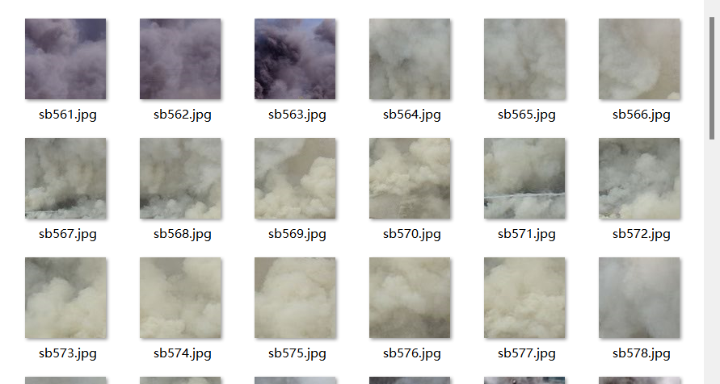
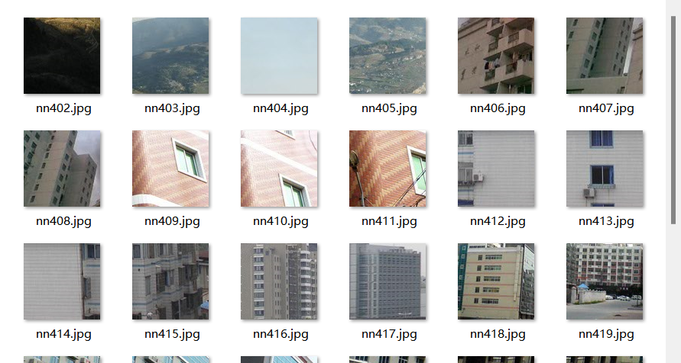
Pytorch自定义CNN模型进行分类
training from scratch（从零开始训练）
smoke non-smoke
代码见project-1

Slide 10
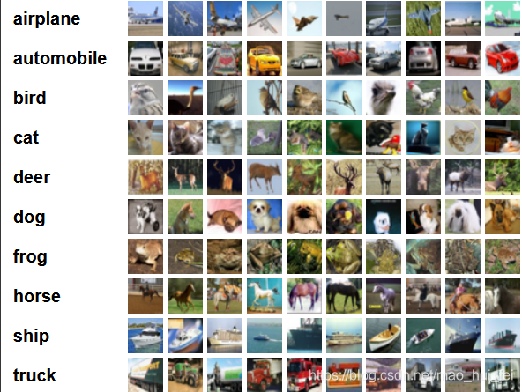
Pytorch自带CNN模型进行分类
finetuning（微调）CIFAR10物体分类
lecture4-cvtasks-classification.py

Slide 11
深度学习目标检测
R-CNN, Fast R-CNN, Faster R-CNN, YOLO,
SSD, FPN, YOLOV3, YOLOV5，FCOS

Slide 12
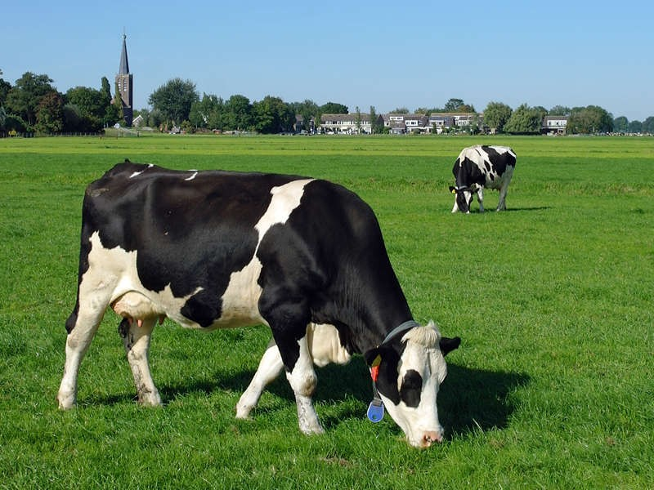
最直接的检测方法
滑动窗口并分类
检测结果

Slide 13
最直接的检测方法
滑动窗口并分类
检测结果

Slide 14
最直接的检测方法
滑动窗口并分类
检测结果

Slide 15
最直接的检测方法
滑动窗口并分类
检测结果

Slide 16
最直接的检测方法
滑动窗口并分类
检测结果

Slide 17
最直接的检测方法
滑动窗口并分类
检测结果

Slide 18
最直接的检测方法
滑动窗口并分类
检测结果
这种粗暴的策略需要图片金字塔，很多次计算窗口特征以及分类，非常耗时。

Slide 19
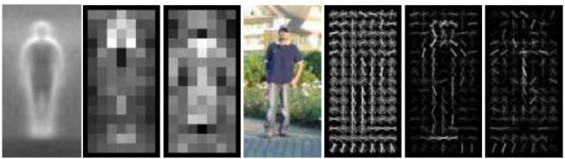
传统特征工程+分类器
Haar特征，LBP特征，SIFT特征，HOG特征，BoW特征
SVM分类器

Slide 20
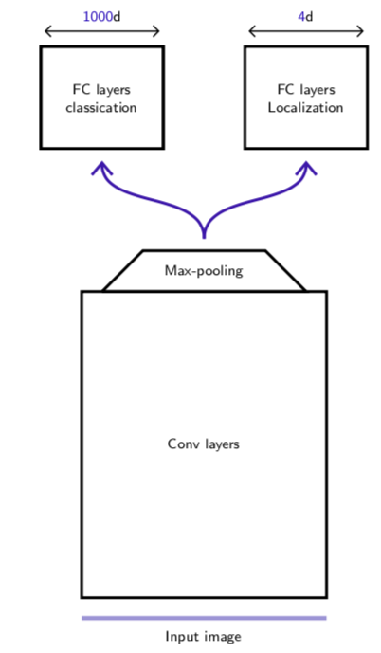
深度学习方法
Overfeat: Sliding window + box回归（减少金字塔图片层数）

Slide 21
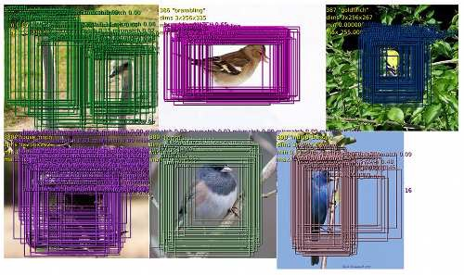
深度学习方法
使用非极大值抑制去除冗余box

Slide 22
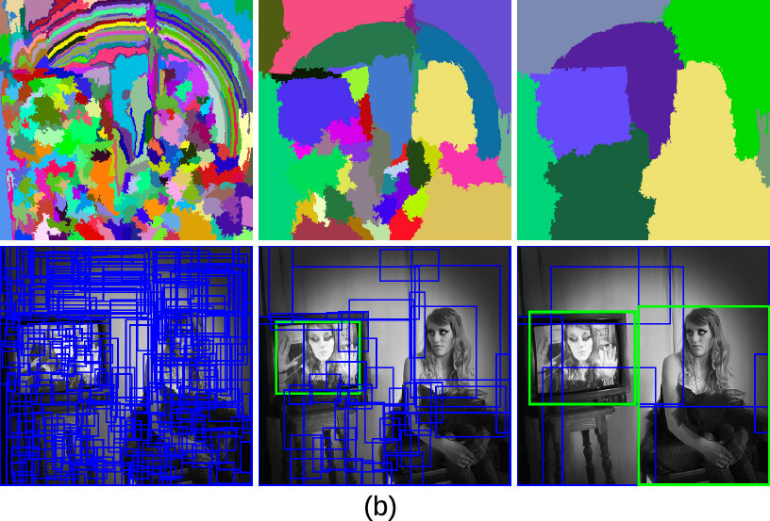
R-CNN
R-CNN：对每个box做一次CNN前向非常耗时
=>Generate thousands of proposal bounding boxes with a non-CNN “objectness” approach such as Selective search

Slide 23
R-CNN -2014
R-CNN
227x227

Slide 24
Fast R-CNN
R-CNN虽然只在2000左右的window进行分类回归，但是2000次CNN前向依然无法实用，10mins/img
能否只一次CNN前向运算就好?

Slide 25
Fast R-CNN -2015
Fast R-CNN
RoI Pooling layer进行区域特征采集

Slide 26
Faster R-CNN
Fast R-CNN虽然只一次CNN前向,减少了运算，但是selective search进行box选择过程也很耗时，2s/img
能否不需要这一步呢？

Slide 27
Faster R-CNN
通过设定anchor boxes，然后使用RPN网络对anchor进行回归出“objectness”proposals
低端GPU 5fps!

Slide 28
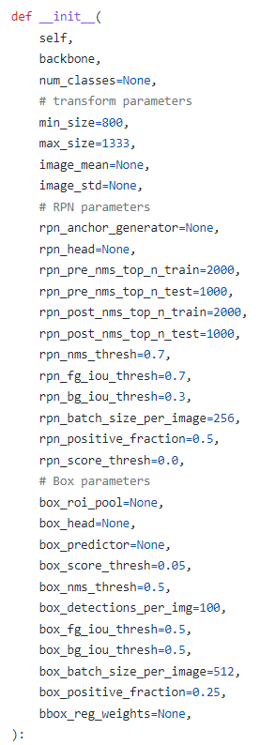
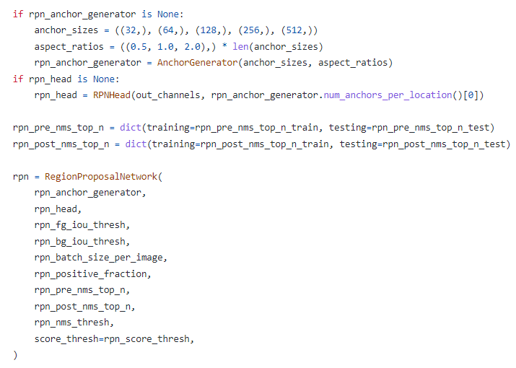
Faster R-CNN的Pytorch实现
torchvision.models.detection.faster_rcnn

Slide 29
Two-stage vs. one-stage/shot
Two-stage方案：需要先得到疑似region（Proposals），再进行特征提取和分类
One-stage: 无需Proposals,直接出检测结果
YOLO, SSD

Slide 30
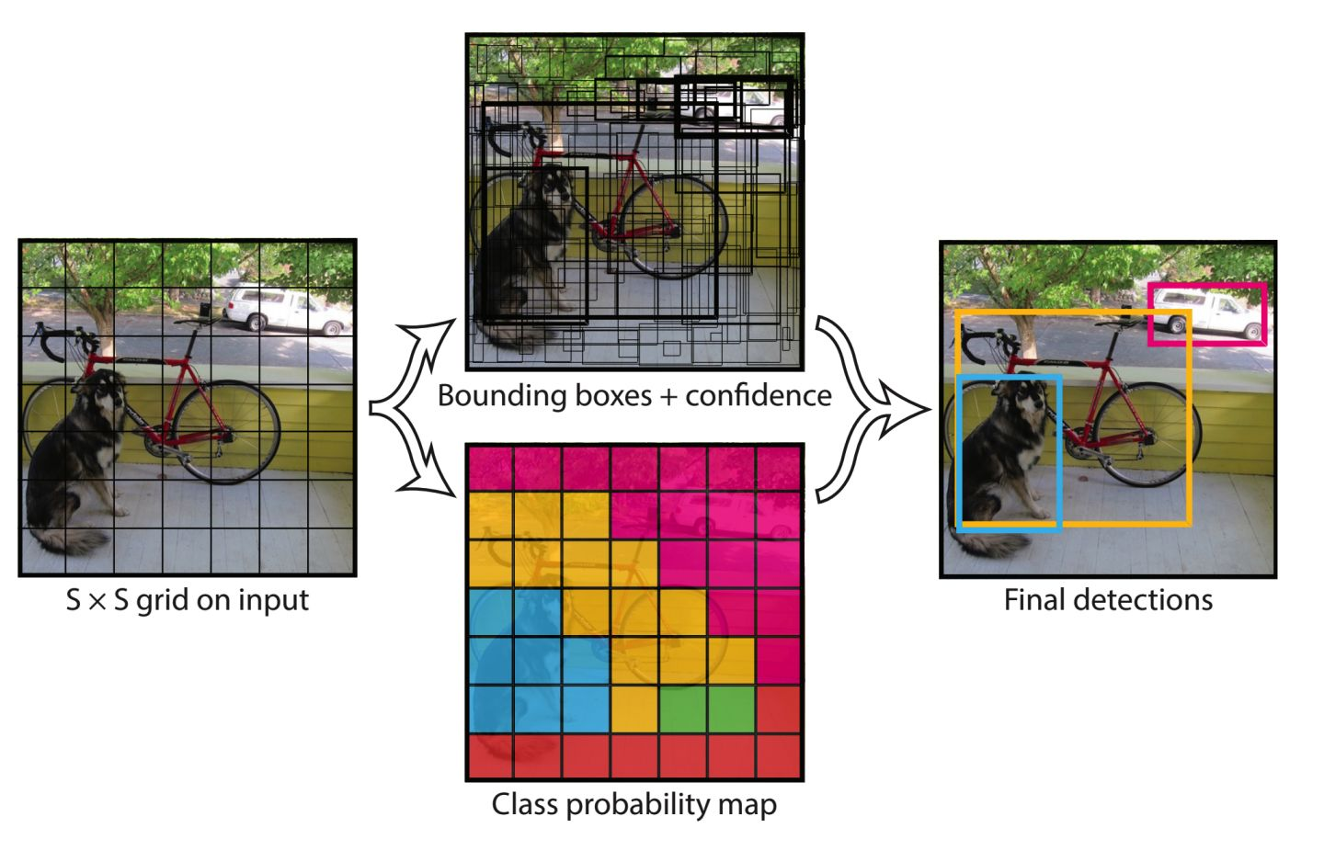
YOLO: You only look once
特征图每个点设置9个不同大小和比例的anchor box太麻烦
能否直接对原图网格进行分类和几个box回归呢？
100+ fps on GPU

Slide 31
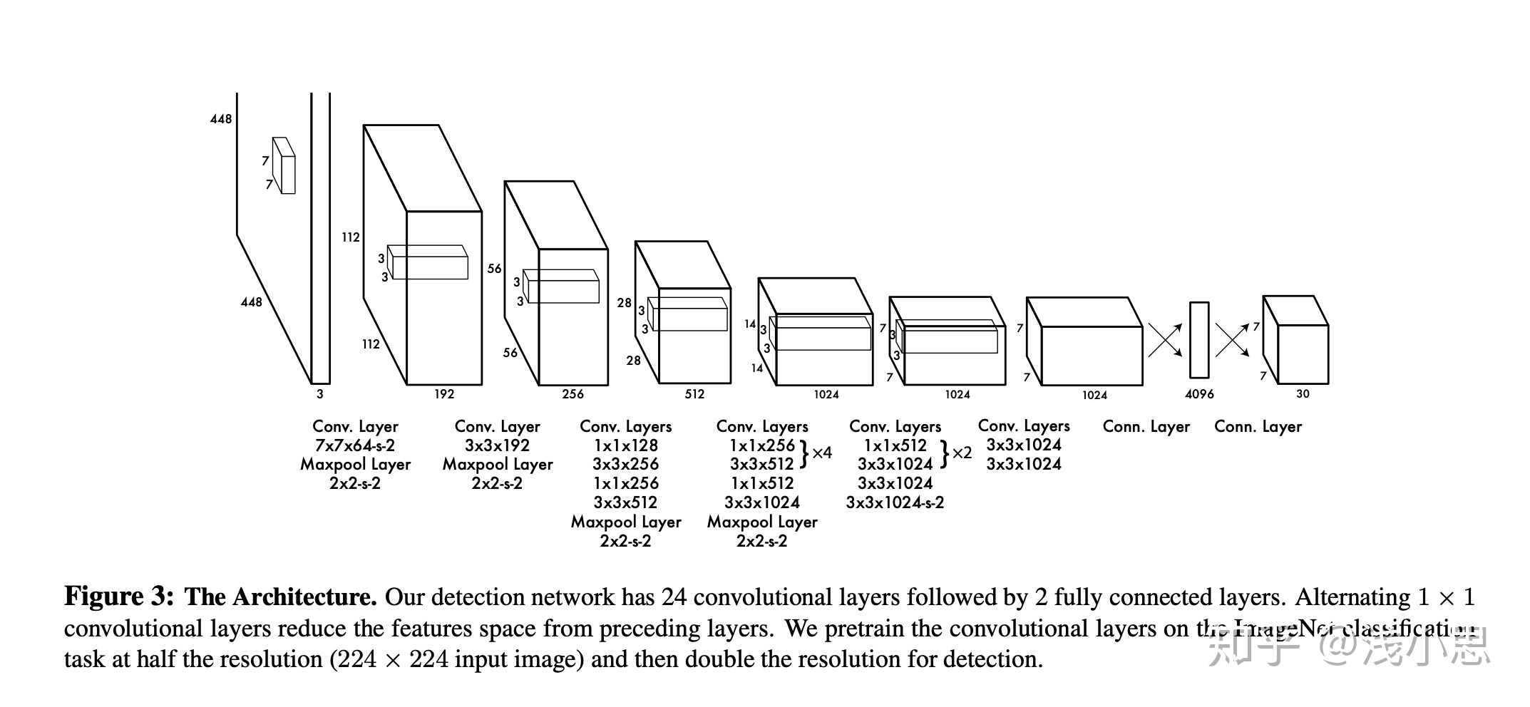
YOLO: You only look once
首先将输入图片划分为S*S个珊格
然后每个格子回归出B个检测框

Slide 32
YOLO: You only look once
每个检测框包含5个值（x,y,w,h,conf），x,y为目标中心点相对于珊格边界的偏移比例，w,h为目标宽高相对于输入图像的比例，conf为预测目标与所有GT的IOU。同时每个珊格回归出其包含类别的概率。
30 = 20类+2个框x5

Slide 33
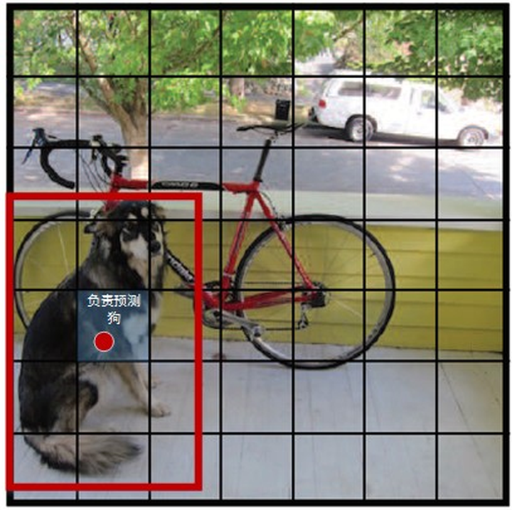
YOLO
YOLO训练假设目标（中心）总会处于某个网格（框）中
训练时候如果网格内有目标则为正样本，会有回归损失和分类损失

Slide 34
SSD：Single Shot Multi-box Detector
YOLO只在最后一层预测几个box太粗糙了
基于不同层的anchors,多尺度box预测

Slide 35
SSD：Single Shot Multi-box Detector
SSD300: VGG16 conv4 作为 backbone
Head: conv4_3, conv7,conv8_2,conv9_2,conv10_2, conv11_2, 6个特征图作为输出层，anchor的基本大小设置为30,60,111,162,213,315（相对图像的size）
输出层预测的步长为：8,16,32,64,100,300（图像而言）

Slide 36
SSD：Single Shot Multi-box Detector
基本大小的anchor按照1:2,2:1,1:3,3:1设定更多anchor
用第2层输出为例：30，60,111. 为了连续，该层和下一层anchor大小中间还会插入一个sqrt(60x111)=82的基础size. 因此，该层有2个正方形anchor,然后对它们进行1:2,2:1（sxsqrt(2),s/sqrt(2)）变换，得到4个anchor
8732=38x38x4+19x19x6+10x10x6+5x5x6+3x3x4+1x4

Slide 37
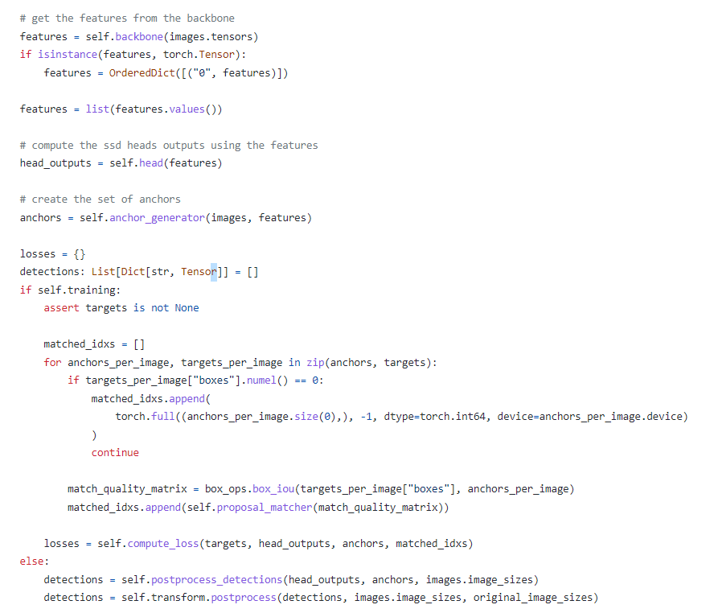
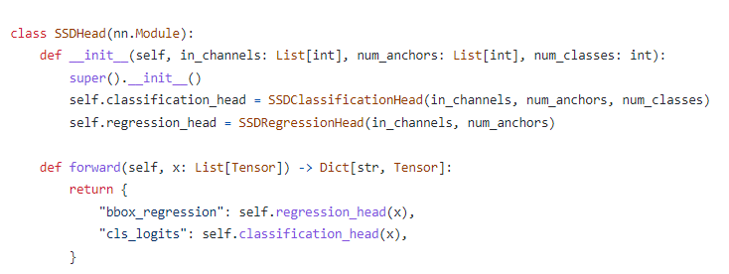
SSD的Pytorch实现
lecture4-cvtasks-detection.py

Slide 38
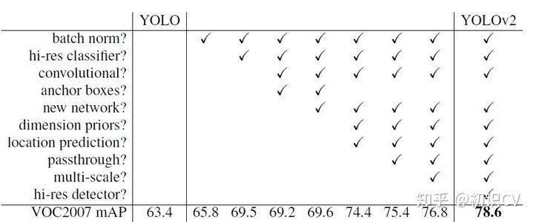
YoloV2
hi-res classifier: 448*448 的高分辨率样本对分类模型进行微调再用于检测模型,缓解分辨率切换造成的影响
location prediction: 将预测边框的中心约束在特定gird网格内,设定先验框的宽和高. yolov1直接预测绝对位置训练很不稳定
Multi-Scale Training（多尺度图像训练）

Slide 39
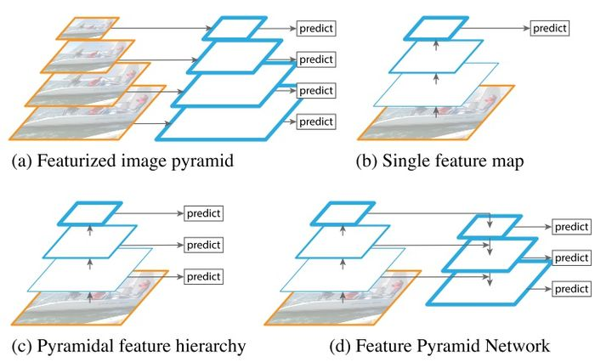
FPN:Feature Pyramid Networks for Object Detection
想法：将语义丰富的高层特征融合到细节丰富的底层特征，对小物体检测能从宏观特征进行帮助

Slide 40
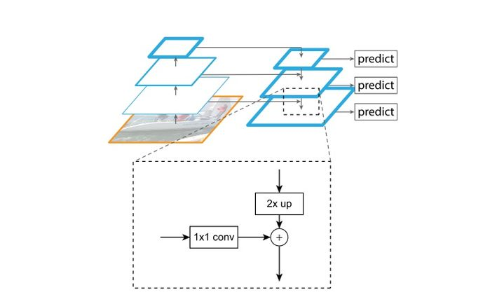
FPN:Feature Pyramid Networks for Object Detection
具体做法

Slide 41
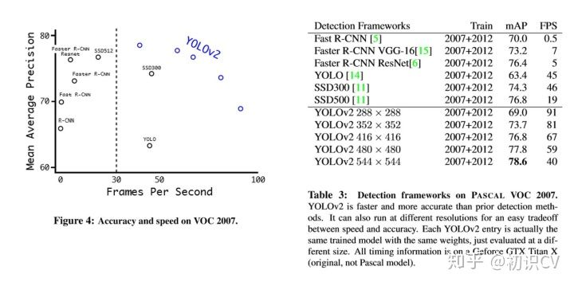
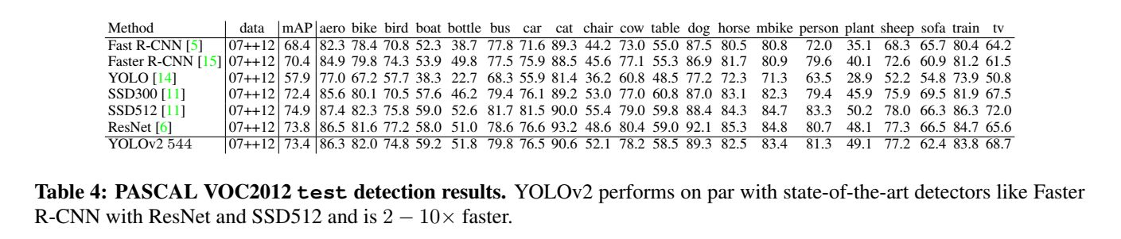
YoloV2 (DarkNet-19)

Slide 42
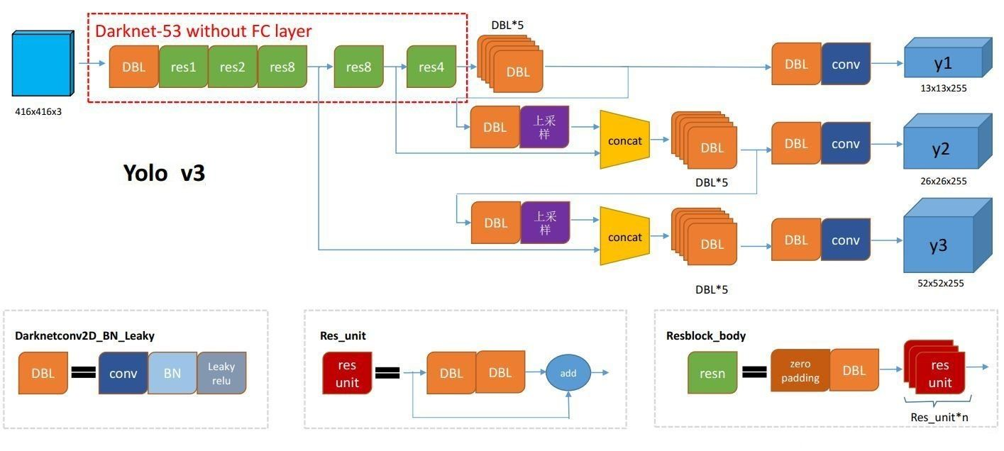
YoloV3 (Darknet-53)
DBL: yolo_v3的基本组件, 卷积+BN+Leaky relu
resn：n代表数字，有res1，res2, … ,res8等等，表示这个res_block里含有多少个res_unit

Slide 43
YoloV3 (Darknet-53)
FPN的机制
多尺度预测(类似SSD): 13x13, 26x26,52x52 feature map
（13x13）适合检测大的目标，每个cell的三个anchor boxes为(116 ,90),(156 ,198)，(373 ,326)
（26x26）适合一般大小的物体，anchor boxes为(30,61)， (62,45)，(59,119)
（52x52），适合检测小目标，因此anchor boxes为(10,13)，(16,30)，(33,23)。

Slide 44
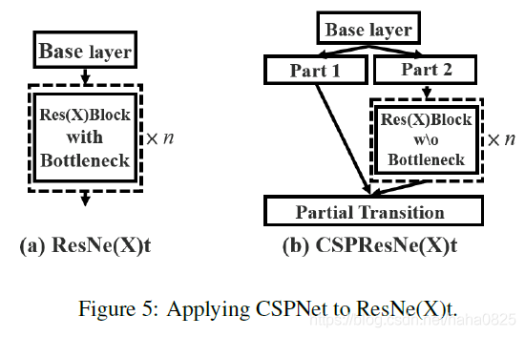
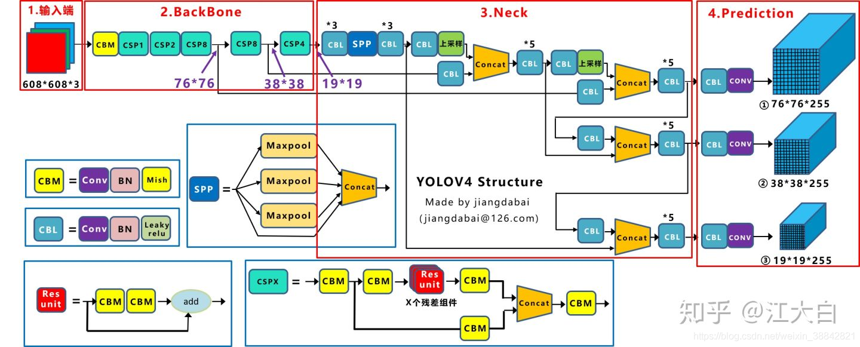
YoloV4
CSPNet结构（Cross Stage Partial Network）
减少了计算量的同时可以保证准确率

Slide 45
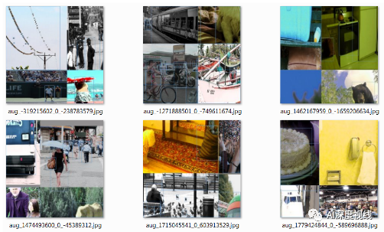
YoloV4
输入端采用mosaic数据增强：多张图截切后拼起来
Backbone上采用了CSPDarknet53、Mish激活函数、Dropblock等方式。Mish函数为
Mish=x∗tanh(ln(1+e^{x}))

Slide 46
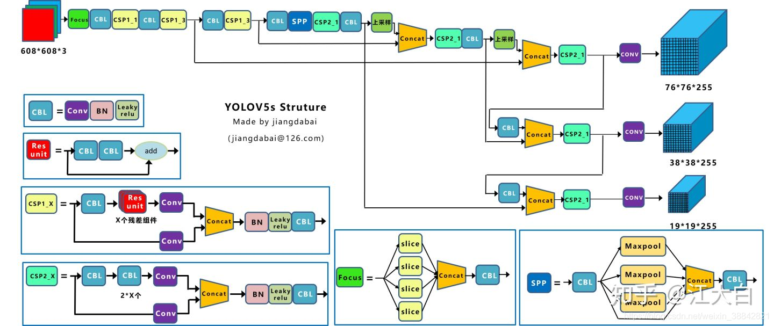
YoloV5
https://github.com/ultralytics/yolov5
mosaic数据增强, 自适应锚框计算
自适应图片缩放,Focus结构（v5 6.0去掉了Focus）

Slide 47
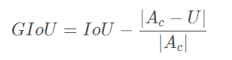
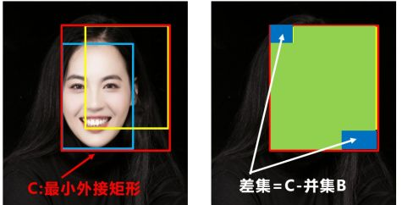
YoloV5
采用GIOU_Loss做Bounding box的损失函数,Ac代表最小外接矩形面积，U代表并集区域

Slide 48
Anchor based vs. anchor free
R-CNN系列，yolo系列，SSD系列都是预设定了anchor box作为与标注的box进行loss计算
设定anchor需要“神一样的调参技巧”
是否可以anchor free?懒得调

Slide 49
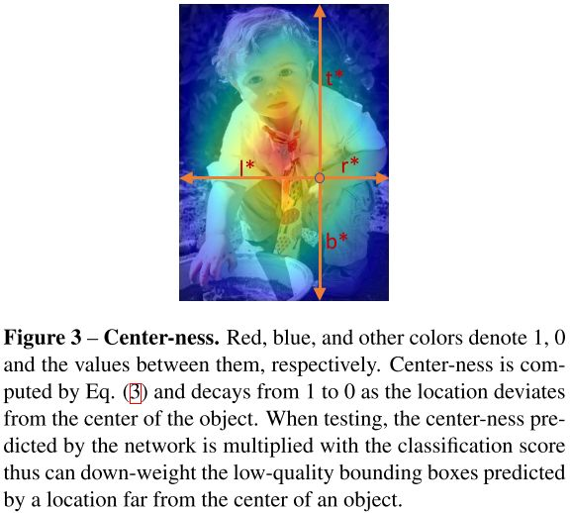
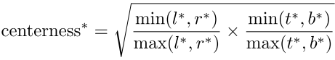
FCOS: Fully Convolutional One-Stage Object Detection

Slide 50
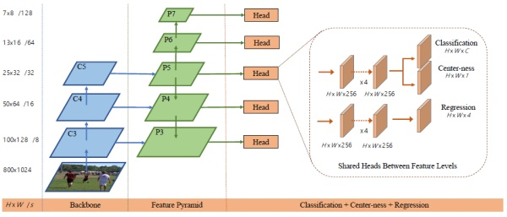
FCOS: Fully Convolutional One-Stage Object Detection
不算IOU，如果某个位置落入了任何gt中，那么该位置就被认为是正样本，并且类别为该gt的类别，小目标更容易检测

Slide 51
SSD或者YoloV5训练

Slide 52
深度学习之分割

Slide 53
深度学习下的分割
语义分割
实例分割

Slide 54
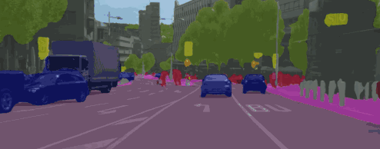
语义分割
语义分割（全像素语义分割）作为经典的计算机视觉问题（图像分类，物体检测识别，语义分割）。其涉及将一些原始数据（例如：平面图像）作为输入并将它们转换为具有突出显示的感兴趣区域的掩膜，其中图像中的每个像素根据其所属的对象被分配类别ID
传统基于像素颜色分割方法会把地面分割成很多ID

Slide 55
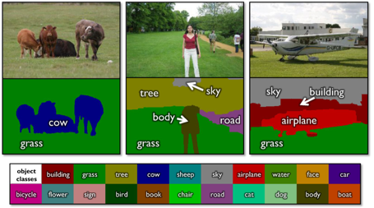
语义分割
不区分实例：如奶牛像素

Slide 56
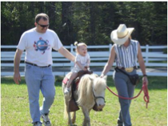
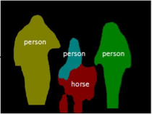
实例分割
自带检测，区分每个实例

Slide 57
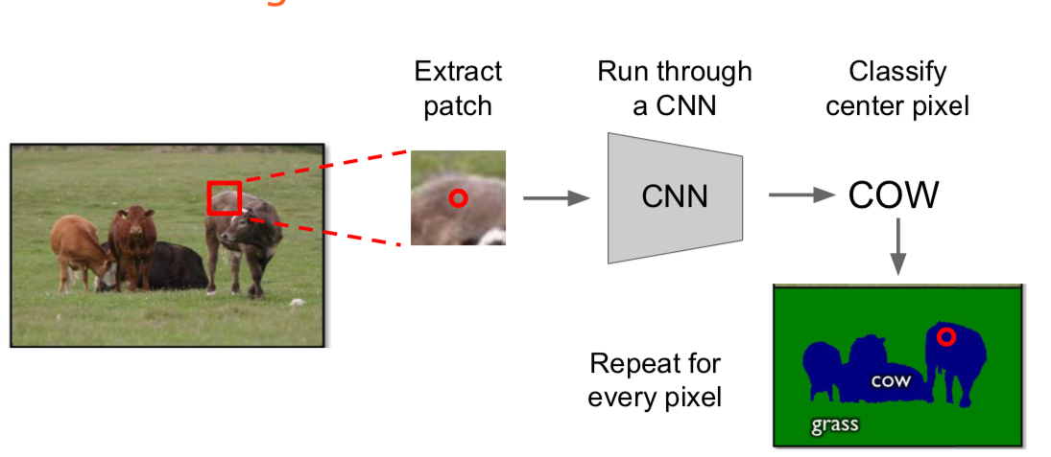
Semantic segmentation (语义分割)
CNN-based Naïve method

Slide 58
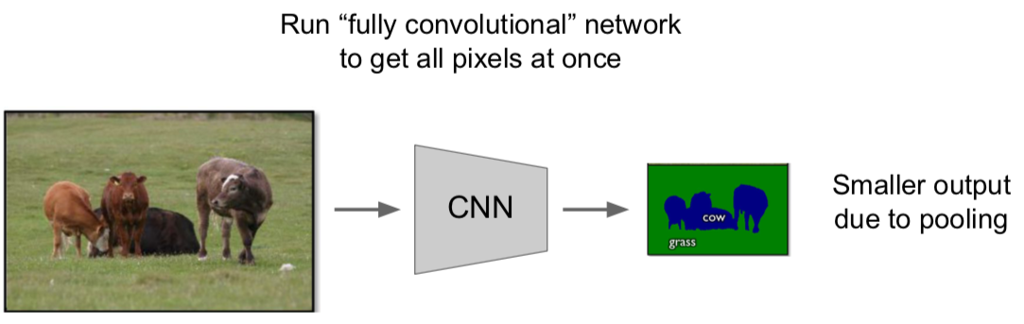
Semantic segmentation (语义分割)
深度学习分割开山之作：全卷积网络

Slide 59
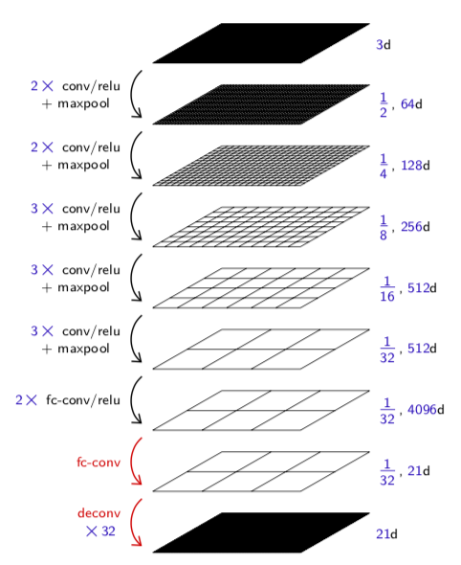
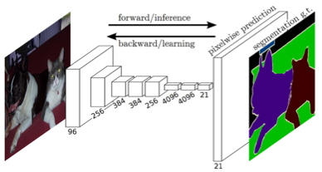
Semantic segmentation (语义分割)
全卷积网络

Slide 60
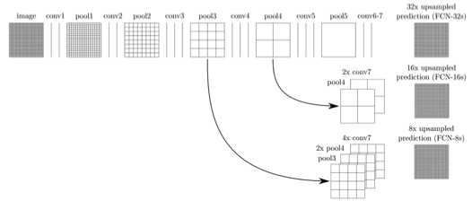
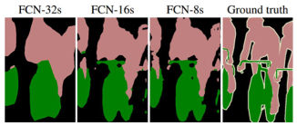
Semantic segmentation (语义分割)
Skip-connection

Slide 61
常用的语义分割数据库
VOC2012：有 20 类目标，这些目标包括人类、机动车类以及其他类，可用于目标类别或背景的分割
MSCOCO：是一个新的图像识别、分割和图像语义数据集，是一个大规模的图像识别、分割、标注数据集。它可以用于多种竞赛，与本领域最相关的是检测部分，因为其一部分是致力于解决分割问题的。该竞赛包含了超过80个物体类别
Cityscapes ：50 个城市的城市场景语义理解数据集

Slide 62
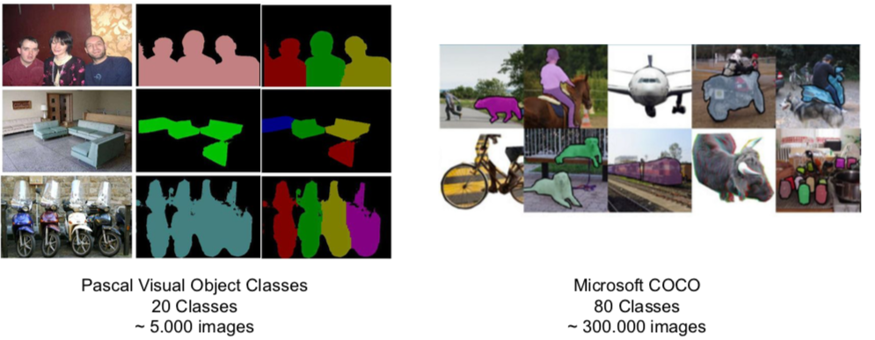
常用的语义分割评价指标
VOC2012 & MSCOCO
基于类进行计算的IoU就是将每一类的IoU计算之后累加，再进行平均，得到的就是基于全局的评价，所以我们求的IoU其实是取了均值的IoU，也就是均交并比（mean IoU）
pixcal-accuracy （PA，像素精度）：基于像素的精度计算是评估指标中最为基本也最为简单的指标，从字面上理解就可以知道，PA是指预测正确的像素占总像素的比例.

Slide 63
经典深度学习语义分割方法
U-Net
DeepLab
PSPNet

Slide 64
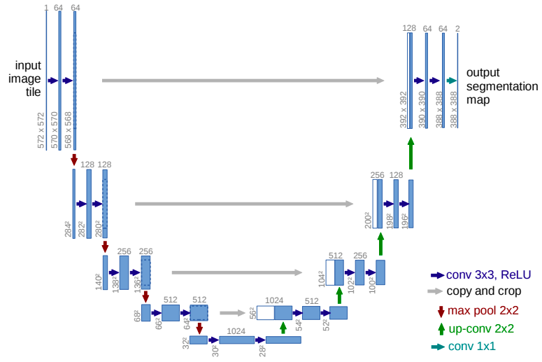
U-Net
左边编码器，右边解码器，skip为channel 串联
U-Net: Convolutional Networks for Biomedical Image Segmentation （2015）

Slide 65
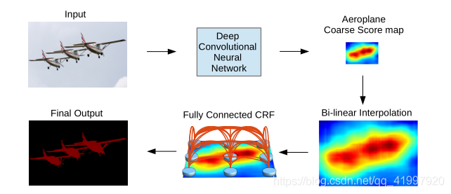
DeepLab(v2)
空洞/多孔卷积，CRF考虑所有像素关系
DeepLab: Semantic Image Segmentation with Deep Convolutional Nets, Atrous Convolution, and Fully Connected CRFs（2016/6/2）

Slide 66
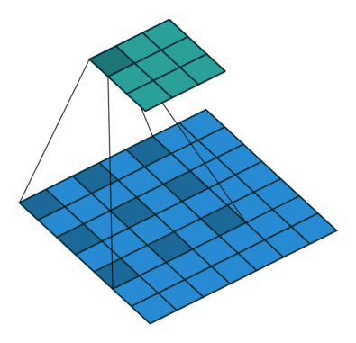
多孔卷积
Multi-Scale Context Aggregation by Dilated Convolutions（2015/11/23）

Slide 67

PSPNet
Pyramid Scene Parsing Network（2017）

Slide 68

Instance segmentation(实例分割)

Slide 69


Slide 70

Mask RCNN
在Faster R-CNN基础上加了一个分支
Mask R-CNN (He et al., 2017)

Slide 71


Slide 72
参考文献
P. Sermanet, D. Eigen, X. Zhang, M. Mathieu, R. Fergus, and Y. LeCun. Overfeat: Integrated recognition, localization and detection using convolutional networks. CoRR, abs/1312.6229, 2013.
J. Uijlings, K. van de Sande, T. Gevers, and A. Smeulders. Selective search for object recognition. International Journal of Computer Vision, 104(2):154–171, 2013.
Long et al. Fully Convolutional Networks for Semantic Segmentation. CVPR 2015

